Slide 1
Анализ данных и основы
Data science
РГПУ им А. И. Герцена
Итоговый отчет
2022 г.

Slide 2

Работу выполнили студенты ИВТ, группы 1.1:
Балаев Жамал,
Васильева Марина,
Иванов Никита,
Рожков Максим,
Шардт Максим.
Научный руководитель:
Профессор Власова Елена Зотиковна

Slide 3
Вариационный ряд
Цель работы: построить дискретные и интервальные вариационные ряды и их графические изображения
Инструменты: ПК, табличный процессор Excel, язык программирования Python.

Slide 4



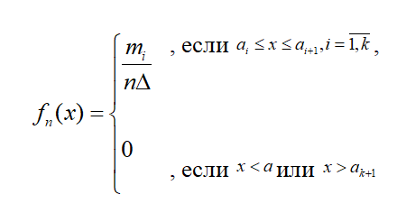
Использованные формулы
Частость, относительная частость или доля вариантов
2) Накопленная частость
3) Эмпирическая функция распределения
4) Эмпирическая плотность распределения

Slide 5
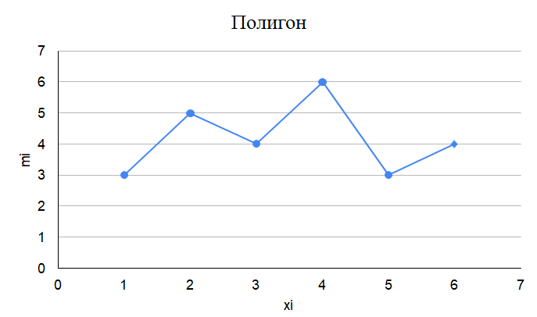
Дискретный вариационный ряд
Приводятся данные о распределении 25 работников одного из предприятий по тарифным разрядам:
4; 2; 4; 6; 5; 6; 4; 1; 3; 1; 2; 5; 2; 6; 3; 1; 2; 3; 4; 5; 4; 6; 2; 3; 4
Построить дискретный вариационный ряд и изобразить его графически.
Значения признака xi | 1 | 2 | 3 | 4 | 5 | 6
Частота появления значения mi | 3 | 5 | 4 | 6 | 3 | 4
Notes:
Частотой варианты x_{i} называется число m_{i}, показывающее, сколько раз эта варианта встречается в выборке.

Slide 6
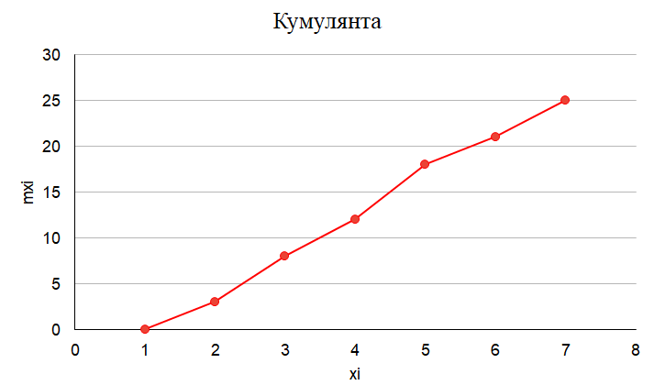
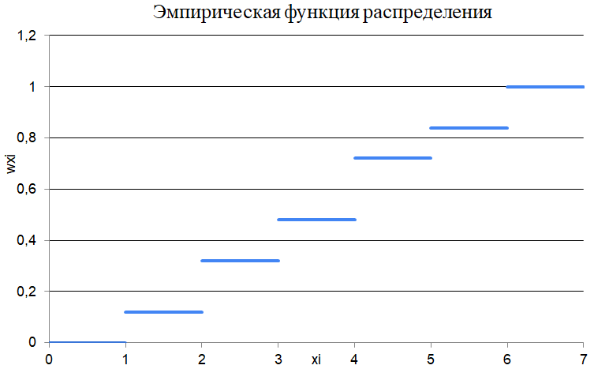
xi | 1 | 2 | 3 | 4 | 5 | 6 | 7
mxi | 0 | 3 | 8 | 12 | 18 | 21 | 25
wxi | 0 | 0,12 | 0,32 | 0,48 | 0,72 | 0,84 | 1

Slide 7
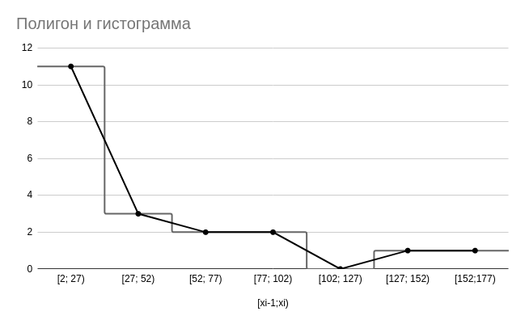
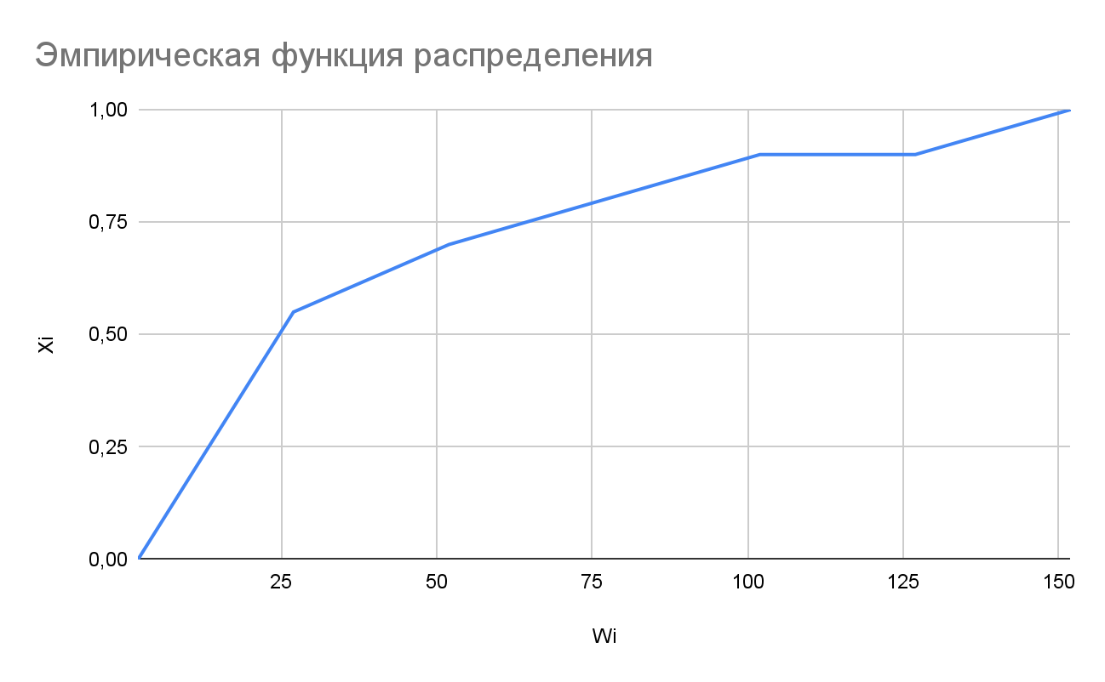
Интервальный вариационный ряд
Приведены данные о размерах вкладов 20 физических лиц в одном банке (тыс.руб) 60; 25; 12; 10; 68; 35; 2; 17; 51; 9; 3; 130; 24; 85; 100; 152; 6; 18; 7; 42.
i | 1 | 2 | 3 | 4 | 5 | 6 | 7
[xi; xi+1) | [2; 27) | [27; 52) | [52; 77) | [77; 102) | [102; 127) | [127; 152) | [152;177)
mi | 11 | 3 | 2 | 2 | 0 | 1 | 1
pi | 0,55 | 0,15 | 0,1 | 0,1 | 0 | 0,05 | 0,05
xi | 14,5 | 39,5 | 64,5 | 89,5 | 114,5 | 139,5 | 164,5
Notes:
Частотой варианты x_{i} называется число m_{i}, показывающее, сколько раз эта варианта встречается в выборке. (ПРОГРАММА)

Slide 8

Ссылка на программу для расчетов

Slide 9
Числовые характеристики вариационного ряда
Цель работы: вычислить математические характеристики вариационного ряда
Инструменты: ПК, табличный процессор Excel.

Slide 10





Использованные формулы
Средняя арифметическая, которая также называется выборочным средним для дискретного вариационного ряда:
для интервального ряда:
2) Дисперсия
3) Среднее квадратическое отклонение
4) Коэффициент вариации

Slide 11





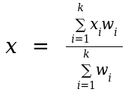
5) Коэффициент асимметрии
6) Эксцесс распределения
7) Медиана
8) Мода
9) Формула Стерджесса
10) Средняя арифметическая взвешенная

Slide 12
Числовая характеристика дискретного вариационного ряда
Значение признака xi | 2400 | 2700 | 3000 | 3300 | 3600
Частота появления значения mi | 6 | 6 | 4 | 3 | 1
xi*mi | 14400 | 16200 | 12000 | 9900 | 3600
Среднее значение признака M: | 2805
Дисперсия D: | 128475
Среднее квадратическое отклонение S: | 358,434
Коэффициент вариации C: | 12,78%
Коэффициент асимметрии Л: | 0,533
Эксцесс E: | -0,736

Slide 13
Числовая характеристика интервального вариационного ряда
i | 1 | 2 | 3 | 4 | 5 | 6 | 7
[ai-1;ai) | [4; 5.6) | [5.6; 7.2) | [7.2; 8.8) | [8.8; 10.4) | [10.4; 12.0) | [12.0; 13.6) | [13.6; 15.2)
mi | 5 | 17 | 9 | 15 | 7 | 4 | 3
wi | 0,08 | 0,28 | 0,15 | 0,25 | 0,12 | 0,07 | 0,05
pi | 0,08 | 0,36 | 0,51 | 0,76 | 0,88 | 0,95 | 1,00
xi | 4,8 | 6,4 | 8 | 9,6 | 11,2 | 12,8 | 14,4
xi*wi | 0,384 | 1,792 | 1,2 | 2,4 | 1,344 | 0,896 | 0,72
Среднее значение признака: | 8,736
Дисперсия: | 6,518
Среднее квадратическое отклонение S | 2,553
Коэффициент вариации | 29,23%
Коэффициент асимметрии | 0,4034
Эксцесс | -0,586

Slide 14
Нормальное распределение
Цель работы: Рассчитать теоретические частоты для нормального распределения. Определить является распределение нормальным.
Оборудования: ПК, табличный процессор Excel

Slide 15



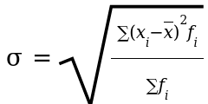
Использованные формулы
Нормированное отклонение от средней:
2) Теоретические частоты:
3) Средняя арифметическая взвешенная:
4) Среднее квадратическое отклонение:

Slide 16
Нормальное распределение
Сумма затрат предприятия на производство тыс. руб. |  | Количество предприятий fi | Середина интервала Xi | f(m)=φ(t)*Nd/σ | fxi | fxm | D
30 | 40 | 2 | 35 | 2 | 2 | 2 | 0
40 | 50 | 4 | 45 | 3 | 6 | 5 | 1
50 | 60 | 6 | 55 | 5 | 12 | 10 | 2
60 | 70 | 8 | 65 | 8 | 20 | 18 | 2
70 | 80 | 11 | 75 | 11 | 31 | 29 | 2
80 | 90 | 14 | 85 | 13 | 45 | 42 | 3
90 | 100 | 15 | 95 | 14 | 60 | 56 | 4
100 | 110 | 13 | 105 | 14 | 73 | 70 | 3
110 | 120 | 11 | 115 | 12 | 84 | 82 | 2
120 | 130 | 8 | 125 | 9 | 92 | 91 | 1
130 | 140 | 6 | 135 | 6 | 98 | 97 | 1
140 | 150 | 5 | 145 | 4 | 103 | 101 | 2
150 | 160 | 3 | 155 | 2 | 106 | 103 | 3
160 | 170 | 2 | 165 | 1 | 108 | 104 | 4
Итого |  | 108 | - | 104 | - | - | -
Xср | σ | Dmax | λ | p(λ)
97,22 | 29,64 | 4,00 | 0,38 | 0.9

Slide 17
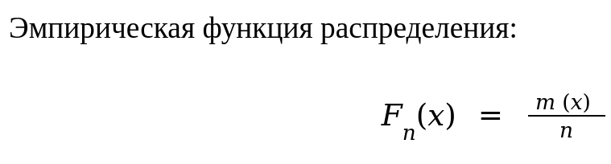
Эмпирическая функция распределения вариационного ряда
Цель работы: построить эмпирическую функцию распределения для дискретного и интервального вариационного ряда.
Оборудование: ПК, табличный процессор Excel.

Slide 18
Эмпирическая функция распределения дискретного вариационного ряда
Задача. По данным таблицы найти эмпирическую функцию распределения по числу продаж 26 продавцов универмага
Число продаж Xi | 9 | 12 | 13 | 14 | 15 | 16 | 17 | 19 | 21 | 23 | 27
Число продавцов mi | 1 | 2 | 3 | 6 | 5 | 3 | 2 | 1 | 1 | 1 | 1

Slide 19
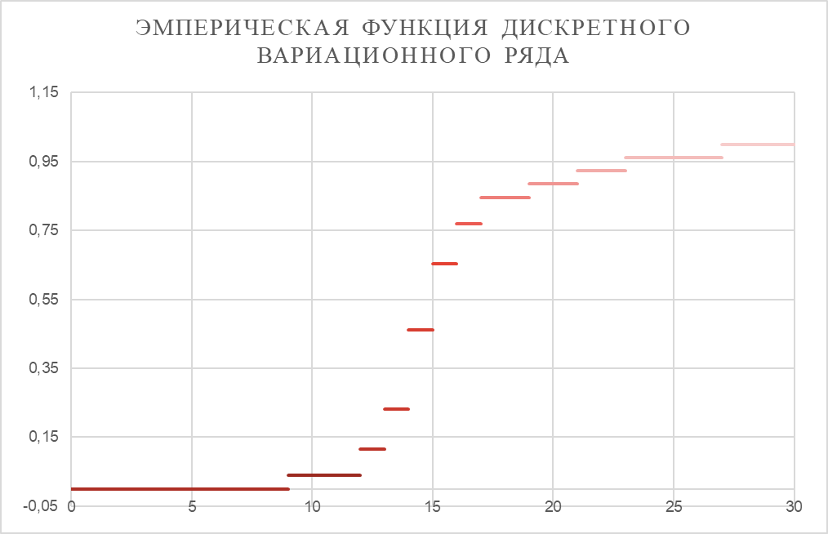
Эмпирическая функция распределения дискретного вариационного ряда
X | -∞ < x ≤ 9 | 9 < x ≤ 12 | 12 < x ≤ 13 | 13 < x ≤ 14 | 14 < x ≤ 15 | 15< x ≤ 16 | 16 < x ≤ 17 | 17 < x ≤ 19 | 19 < x ≤ 21 | 21 < x ≤ 23 | 23 < x ≤ 27 | 27 < x ≤ +∞
F(x) | 0,00 | 0,04 | 0,12 | 0,23 | 0,46 | 0,65 | 0,77 | 0,85 | 0,88 | 0,92 | 0,96 | 1,00

Slide 20
Эмпирическая функция распределения интервального вариационного ряда
Задача. Найти эмпирическую функцию распределения кол-ва денег, израсходованных покупателями на приобретение товаров в отделе верхней одежды
Интервалы расходов | [100;300) | [300;500) | [500;700) | [700;900) | [900;1100) | [1100;1300)
Число продавцов mi | 30 | 38 | 50 | 31 | 22 | 13

Slide 21
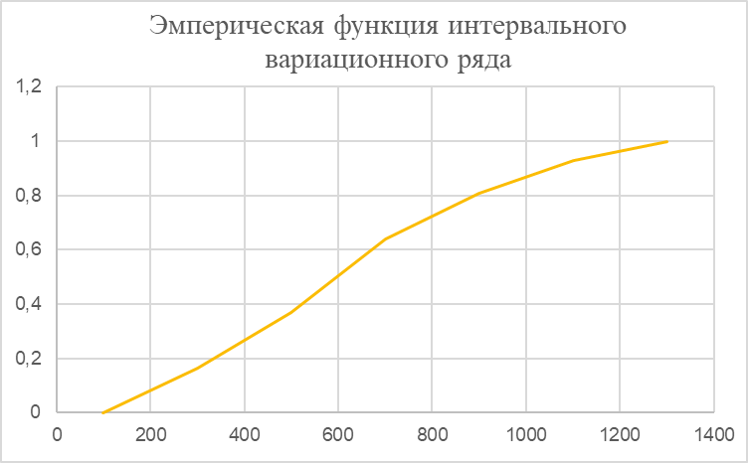
X | -∞ < x ≤100 | 300 | 500 | 700 | 900 | 1100 | 1300 < x ≤ +∞
Fn(x) | 0,00 | 0,163 | 0,370 | 0,641 | 0,810 | 0,929 | 1,000

Slide 22
Заключение

